Slide 1

AMERICA.-LA VUELTA AL MUNDO EN 385JARDINES.-COLOMBIA.-Medellin.-Jardines Universidad.-Parque Ronda del Sinú.-Jardin Botánico de Medellin.-Parques y jardines de Bogotá.-
Selección de textos y fotografías por
JOSE ELIAS BONELLS
Cumbias

Slide 2
Colombia
Colombia es un país de América ubicado en la zona noroccidental de América del Sur, organizado constitucionalmente como una república unitaria descentralizada.
Su capital es Bogotá.
Su superficie es de 2 070 408 km², de los cuales 141 748 km² corresponden a su territorio continental y los restantes 928 660 km² a su extensión marítima, de la cual mantiene diferendos limítrofes con Venezuela y Nicaragua.

Slide 3
Limita al este con Venezuela y Brasil, al sur con Perú y Ecuador y al noroeste con Panamá; en cuanto a límites marítimos, colinda con Panamá, Costa Rica, Nicaragua, Honduras, Jamaica, Haití, República Dominicana y Venezuela en el mar Caribe, y con Panamá, Costa Rica y Ecuador en el océano Pacífico.
Colombia cuenta con una gran cantidad de grupos taxonómicos en fauna y flora típica de la zona ecuatorial en la que se encuentra, a los que se suman variedades de migraciones de fauna desde distintas partes del planeta.
Colombia es uno de los países megadiversos en biodiversidad, ocupando el tercer lugar en especies vivas y segundo lugar en especies de aves.

Slide 4
En cuanto a flora, el país posee entre 40 000 y 45 000 especies de plantas, lo que equivale al 10 ó 20% del total de especies a nivel mundial, considerado muy alto para un país de tamaño intermedio.
En total, Colombia es el segundo país más biodiverso del mundo, después de Brasil.
El ave nacional es el Cóndor de los Andes (el cual puede verse en el escudo); la orquídea Cattleya trianae es la flor nacional de Colombia y la Palma de cera del quindio .-Ceroxylon quinduiense es el árbol nacional.
Colombia es la única nación de América del Sur que tiene costas en el océano Pacífico y en el Mar Caribe, en los que posee diversas islas como el archipiélago de San Andrés y Providencia.

Slide 5
El país es la cuarta nación en extensión territorial de América del Sur y, con alrededor de 46 millones de habitantes, la tercera en población en América Latina, después de Brasil y México.
Colombia es reconocida a nivel mundial por la producción de café suave, flores, esmeraldas, carbón y petróleo, su diversidad cultural y por ser el segundo de los países más ricos en biodiversidad del mundo.
Es el cuarto centro económico de la América hispanoparlante y en 2009 la economía número 27 a nivel planetario.

Slide 6
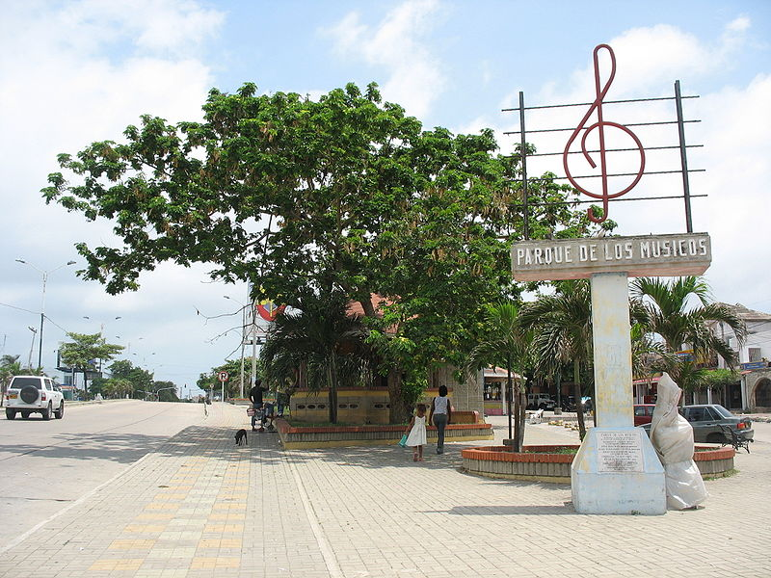
Notes:
Colombia.-Barranquilla_Parque_de_los_Músicos

Slide 7
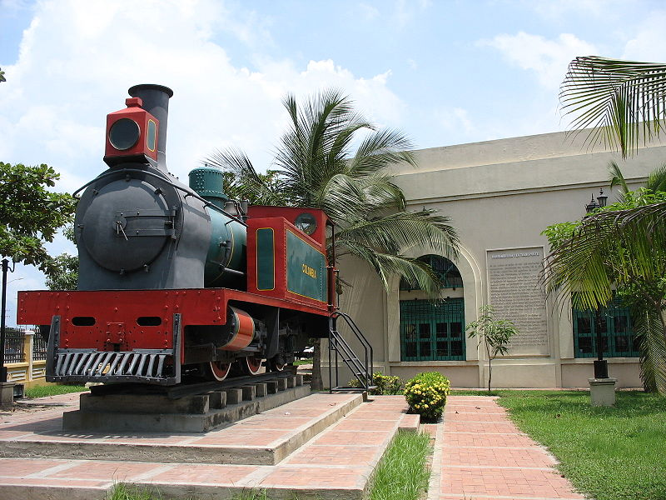
Notes:
Colombia.--Barranquilla_plaza_de_la_locomotora

Slide 8
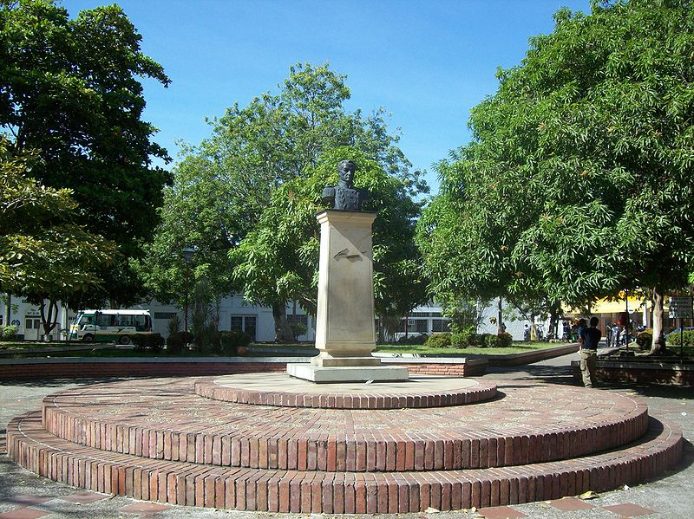
Notes:
Colombia.-Bolívar,_Parque_Bolívar,_La_Dorada

Slide 9
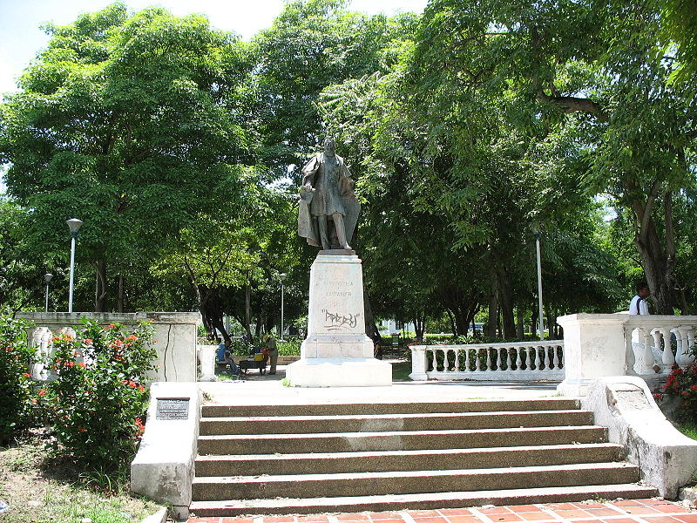
Notes:
Colombia.-Barranquilla

Slide 10
Medellin.-Jardines Universidad.-
La Universidad de Medellín es una institución de educación superior, de carácter privado ubicada en la ciudad de Medellín, Colombia.
Fue fundada en 1950.
En su Campus Universitario la Universidad de Medellín cuenta con diversos elementos al servicio de la comunidad, amplios espacios con el animo de lograr un sano ambiente, espacios exclusivos para recreación y estudio. Esto con el fin de lograr la comodidad del estudiante durante su estancia en la misma.

Slide 11
Entre la expectativa de los fundadores de la universidad se encontraba tener una sede suficientemente amplia para albergar todo lo necesario para los estudiantes, para un adecuado esparcimiento y desarrollo del mismo.

Slide 12
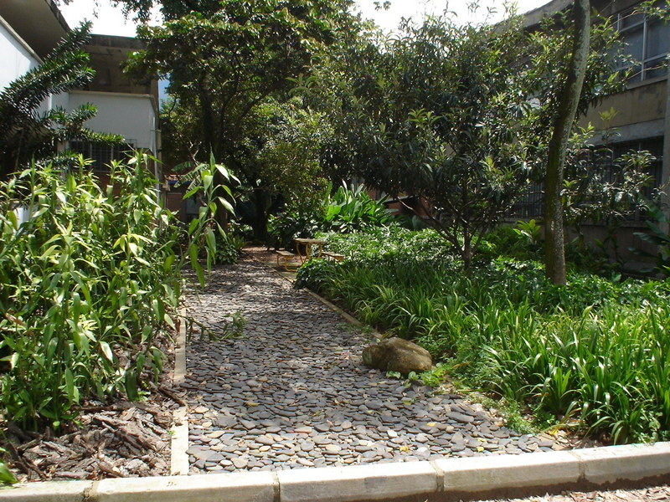
Notes:
Colombia.-Medellin.-Jardines Universidad.-

Slide 13
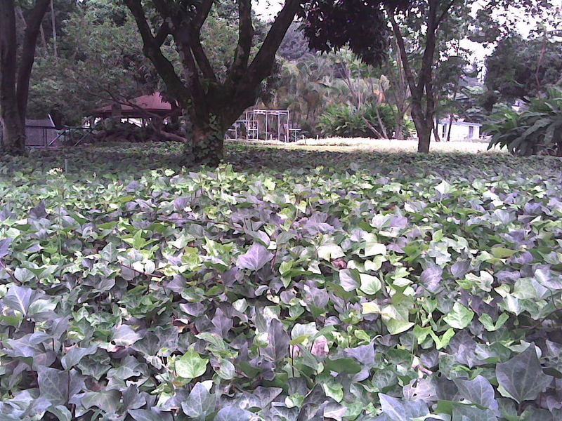
Notes:
Colombia.-Medellin.-Jardines Universidad.-

Slide 14
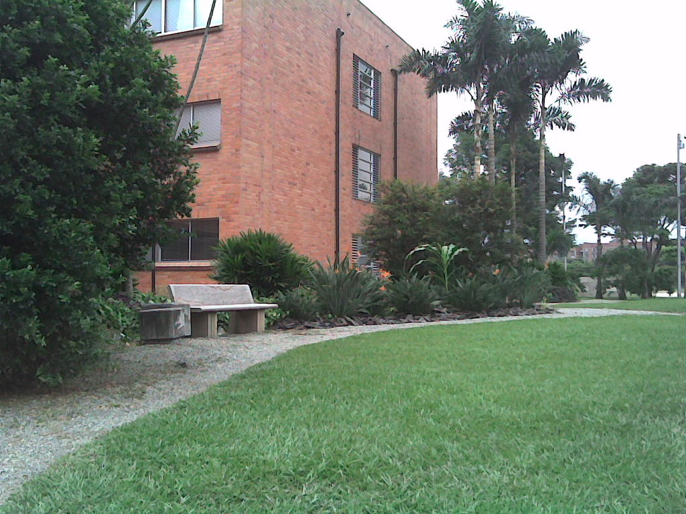
Notes:
Colombia.-Medellin.-Jardines Universidad.-

Slide 15
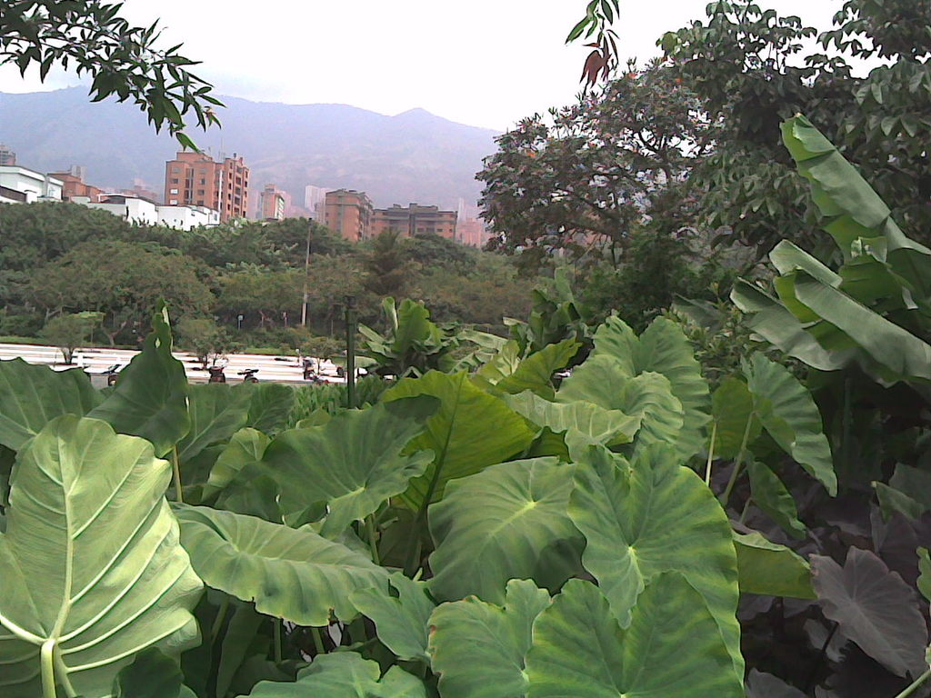
Notes:
Colombia.-Medellin.-Jardines Universidad.-

Slide 16
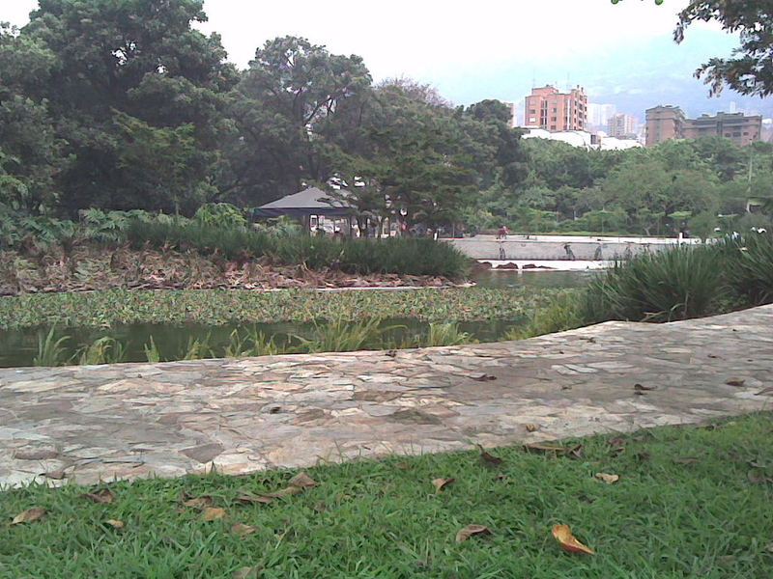
Notes:
Colombia.-Medellin.-Jardines Universidad.-

Slide 17
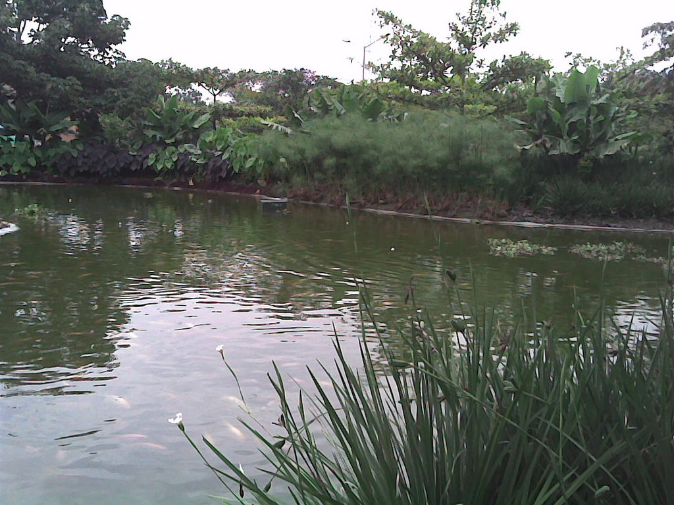
Notes:
Colombia.-Medellin.-Jardines Universidad.-

Slide 18
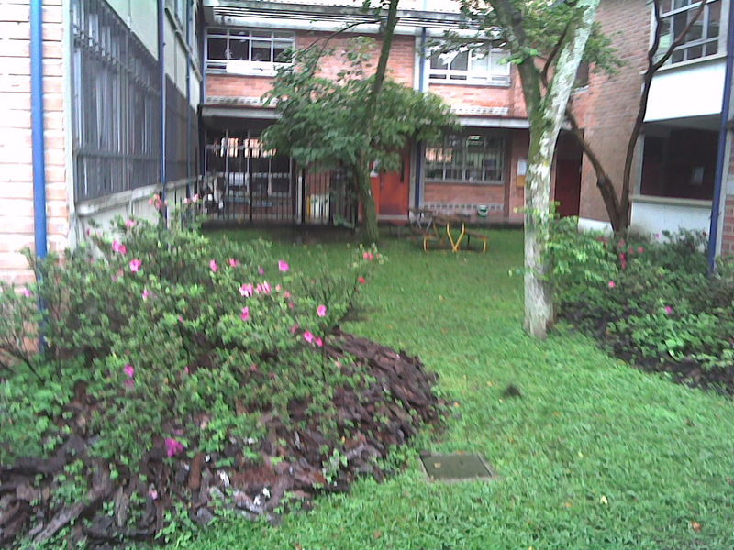
Notes:
Colombia.-Medellin.-Jardines Universidad.-

Slide 19
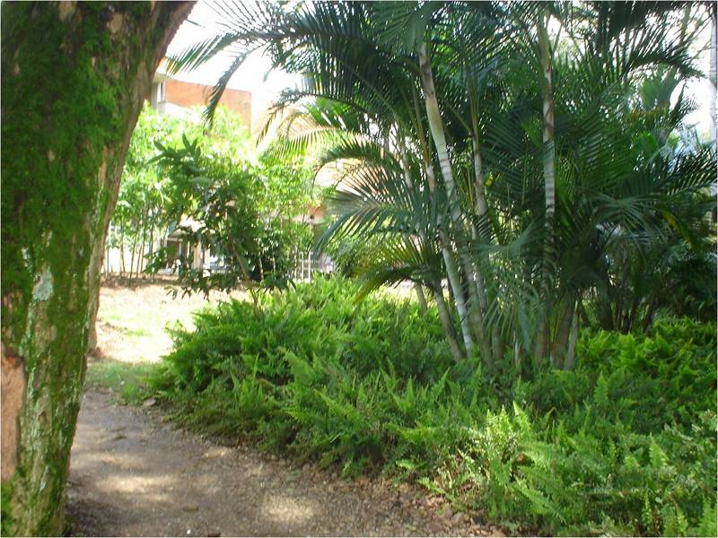
Notes:
Colombia.-Medellin.-Jardines Universidad.-

Slide 20
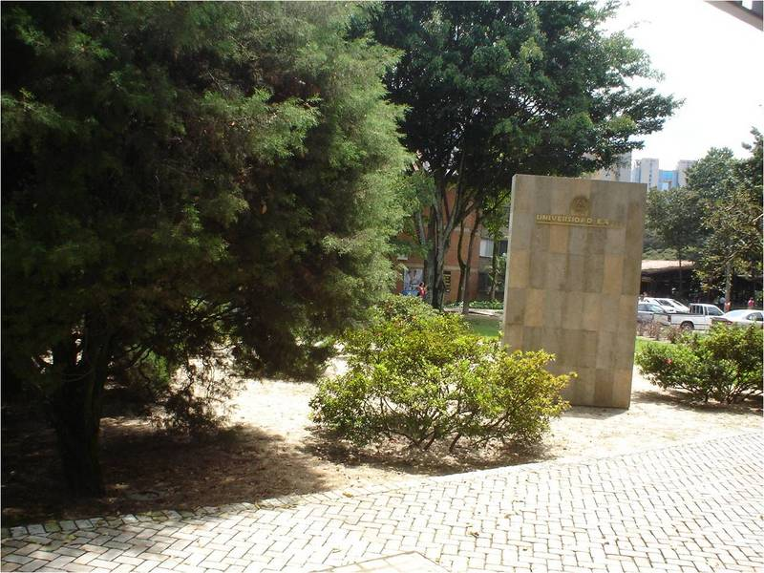
Notes:
Colombia.-Medellin.-Jardines Universidad.-

Slide 21
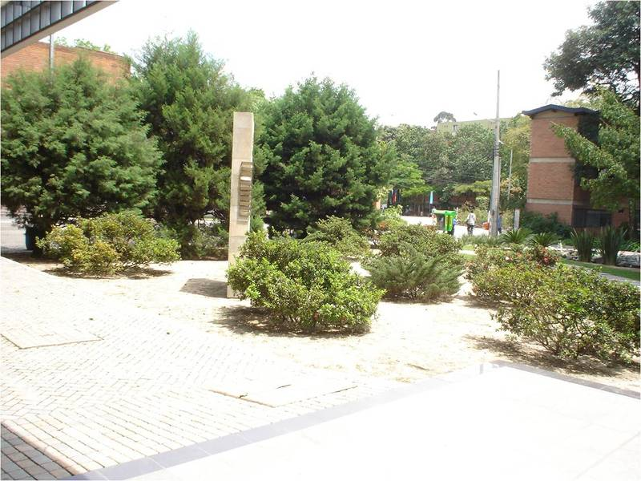
Notes:
Colombia.-Medellin.-Jardines Universidad.-

Slide 22
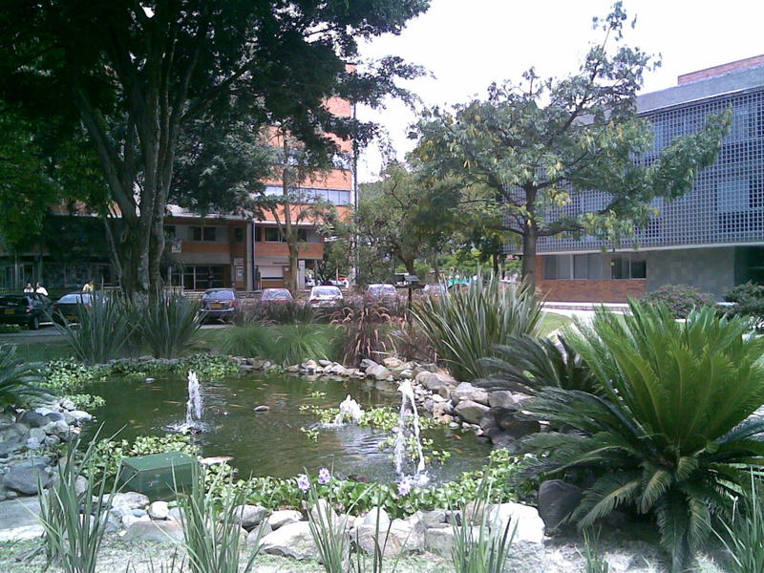
Notes:
Colombia.-Medellin.-Jardines Universidad.-

Slide 23
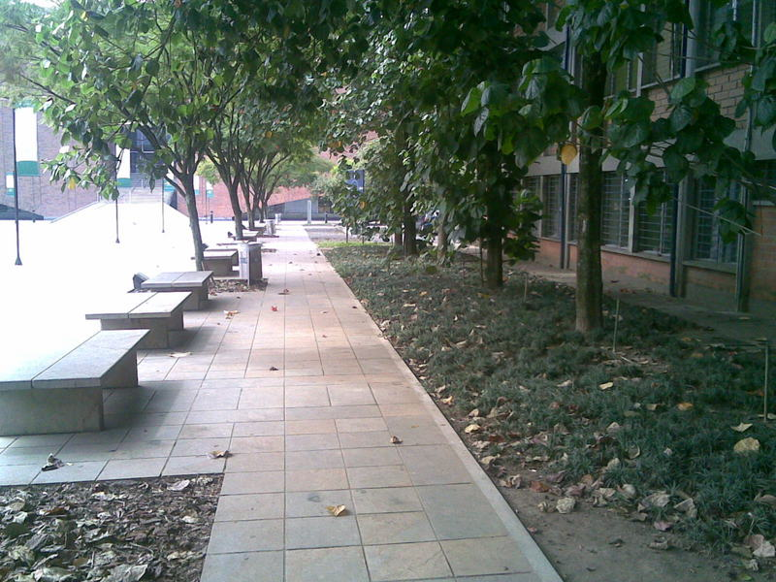
Notes:
Colombia.-Medellin.-Jardines Universidad.-

Slide 24
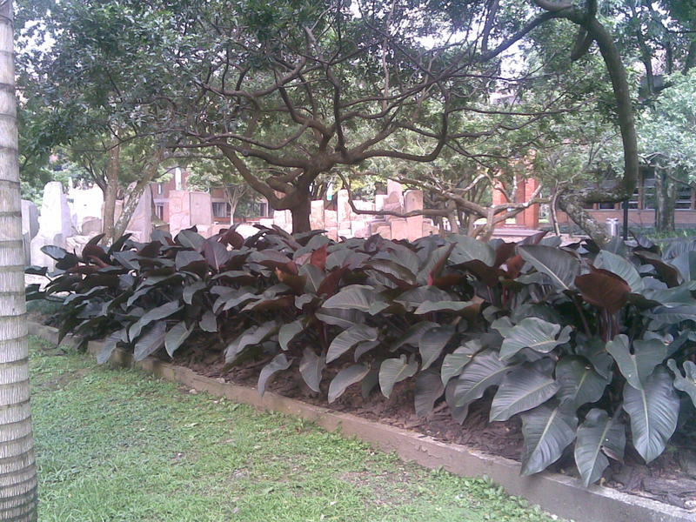
Notes:
Colombia.-Medellin.-Jardines Universidad.-

Slide 25
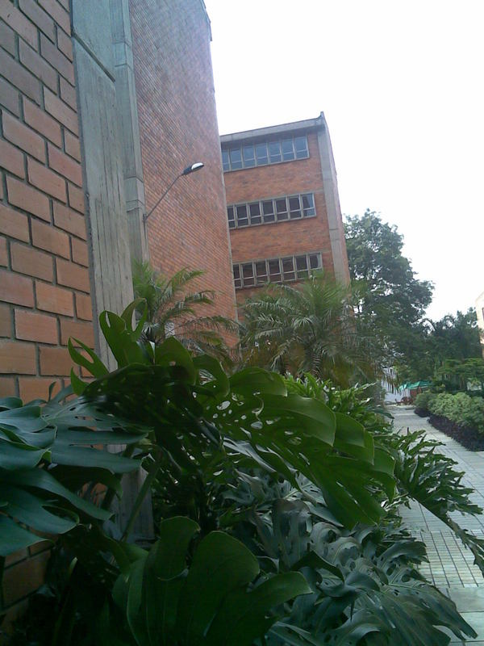
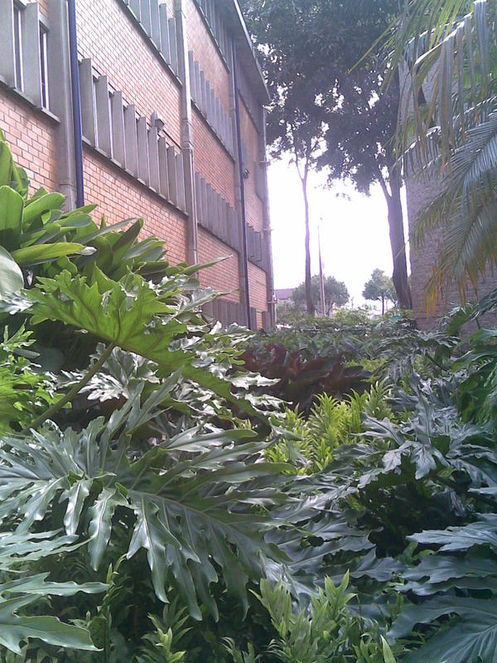
Notes:
Colombia.-Medellin.-Jardines Universidad.-

Slide 26
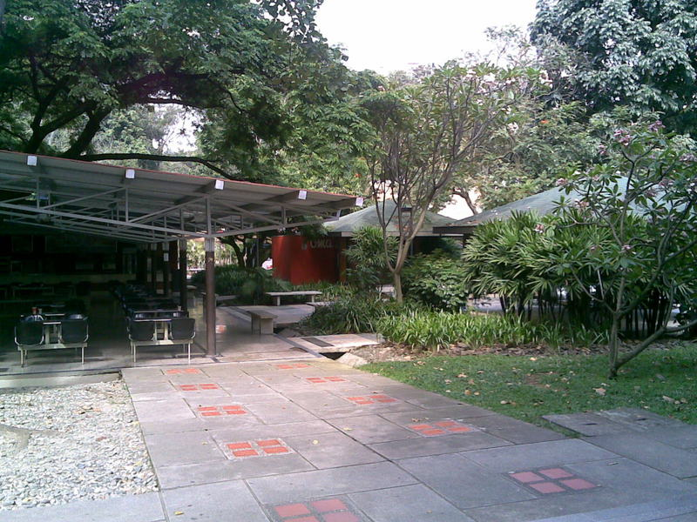
Notes:
Colombia.-Medellin.-Jardines Universidad.-Cafetería

Slide 27
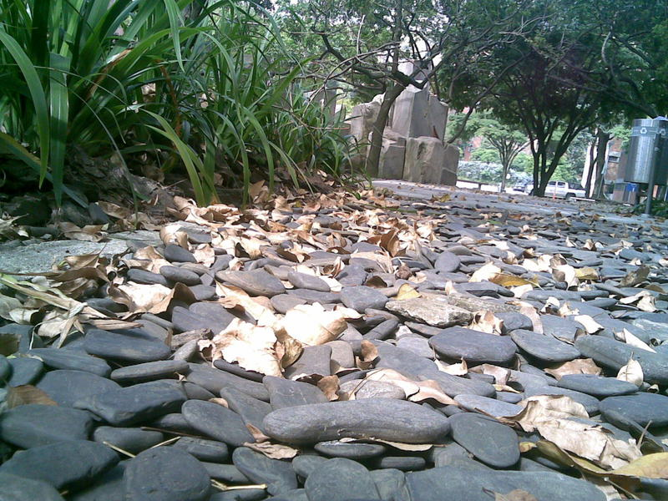
Notes:
Colombia.-Medellin.-Jardines Universidad.-

Slide 28
Parques y jardines de Medellin

Slide 29
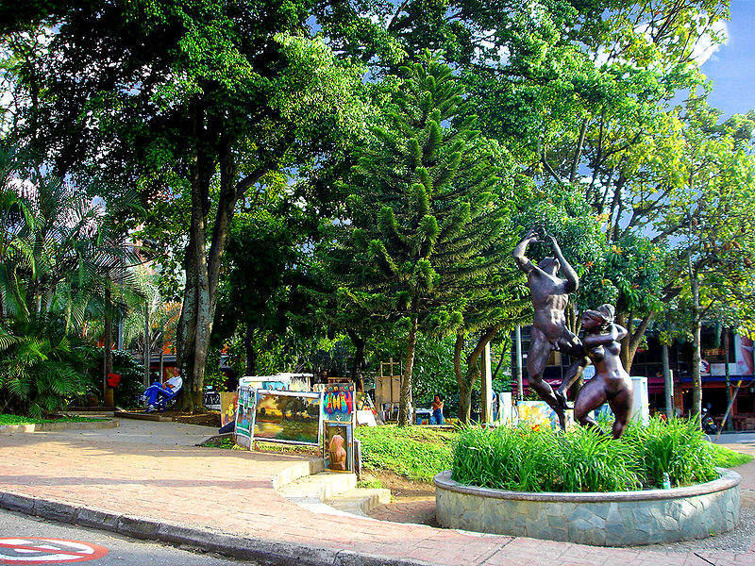
Notes:
Colombia.-Medellin.-Parque Lleras-

Slide 30
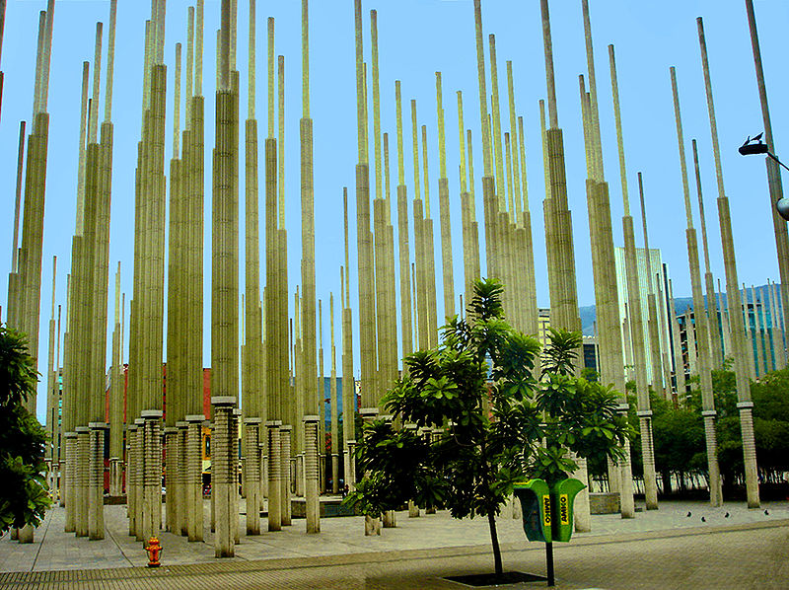
Notes:
Colombia.-Medellin.-Plaza de la Luz

Slide 31
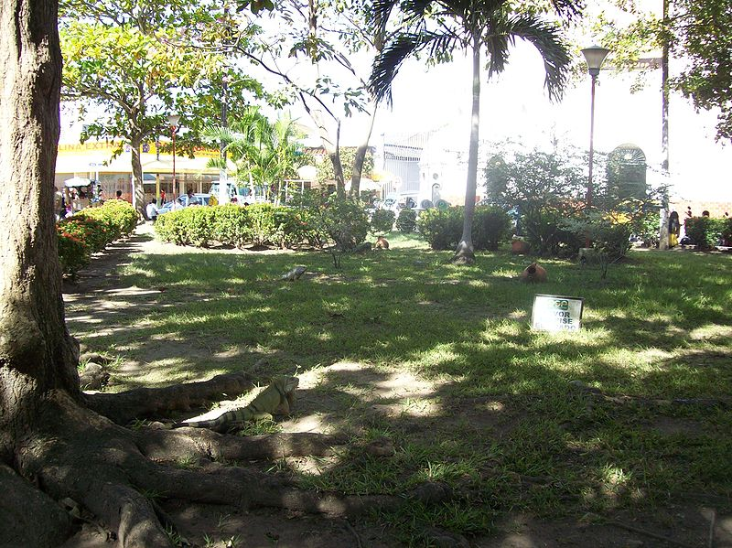
Notes:
Colombia.-Parque_Bolívar_La_Dorada

Slide 32
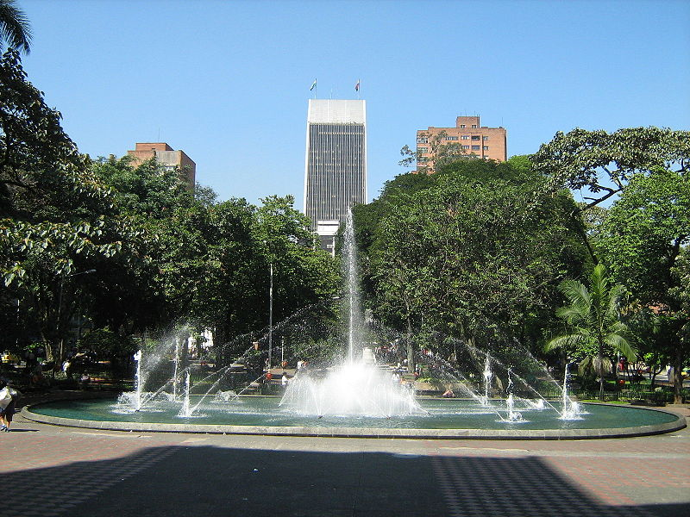
Notes:
Colombia.--Parque_Bolivar-Medellin

Slide 33
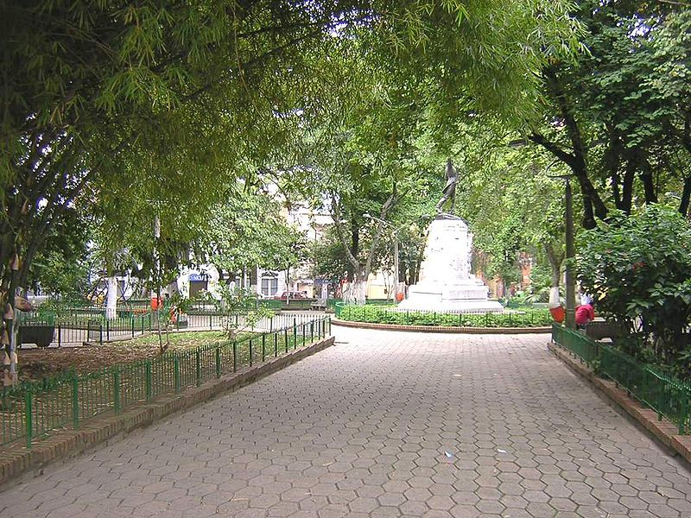
Notes:
Colombia.-Parque_Boston-Medellin

Slide 34
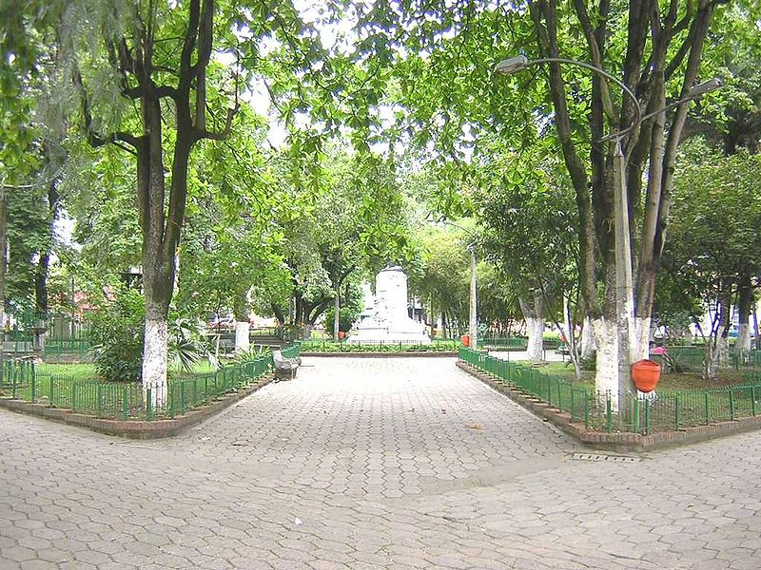
Notes:
Colombia.-Parque_Boston-Medellin

Slide 35
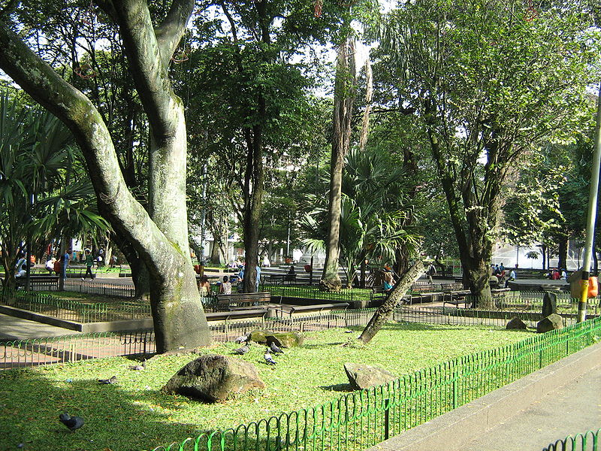
Notes:
Colombia.--Parque_de_Bolivar-Medellin(1)

Slide 36
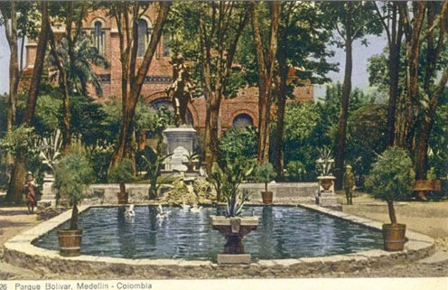
Notes:
Colombia.--Parque_de_Bolivar-Medellin(1)

Slide 37
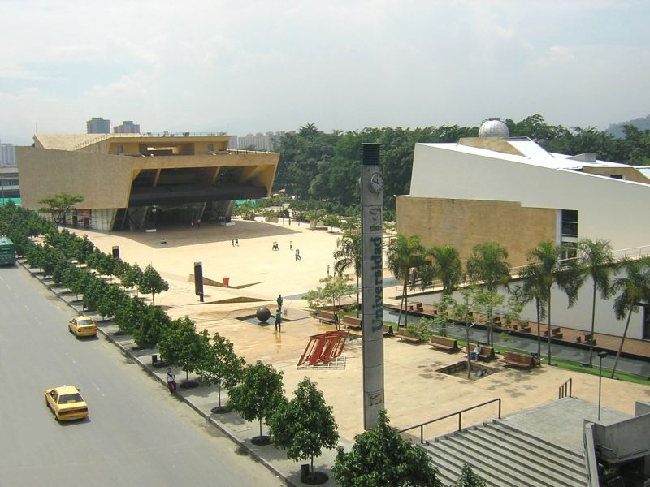
Notes:
Colombia.-Parque_de_los_Deseos-Medellin

Slide 38
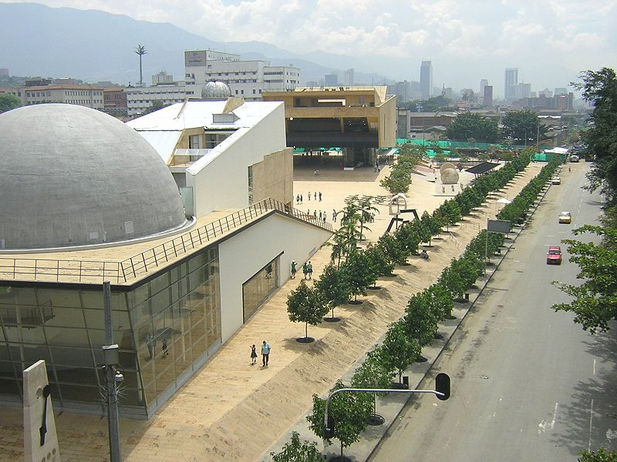
Notes:
Colombia.-Parque_de_los_Deseos-Medellin

Slide 39
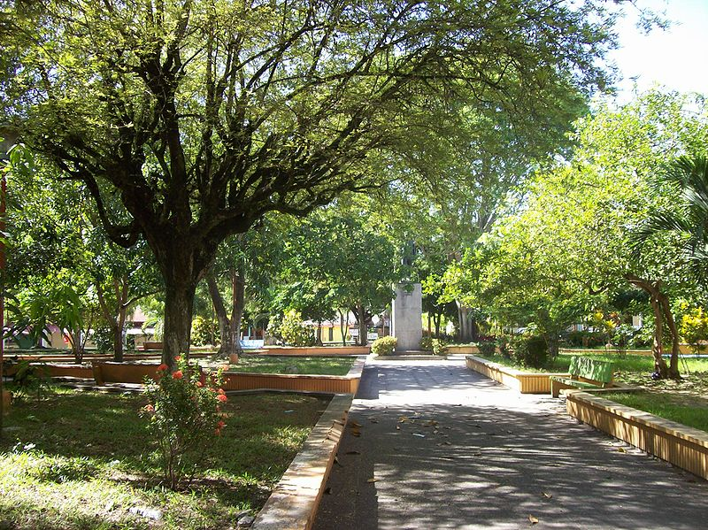
Notes:
Colombia.-Parque_Jorge_Eliécer_Gaitán,_La Dorada

Slide 40
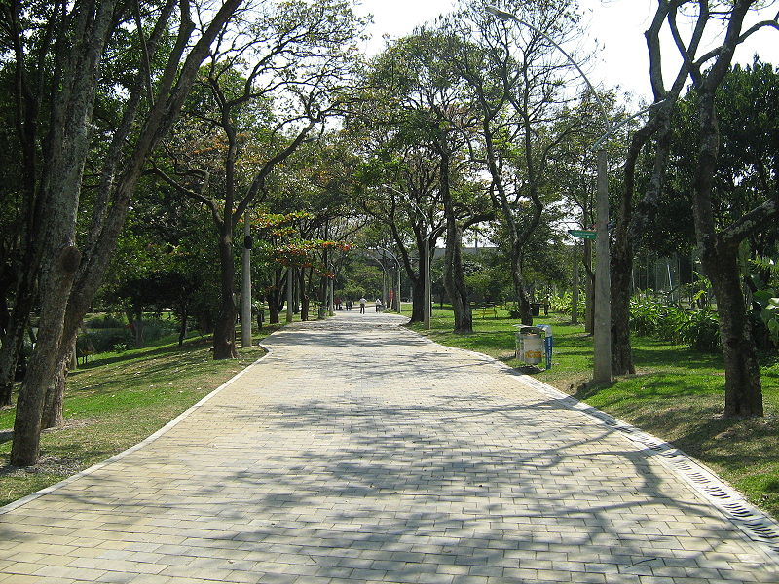
Notes:
Colombia.-Parque Norte-Medellin

Slide 41
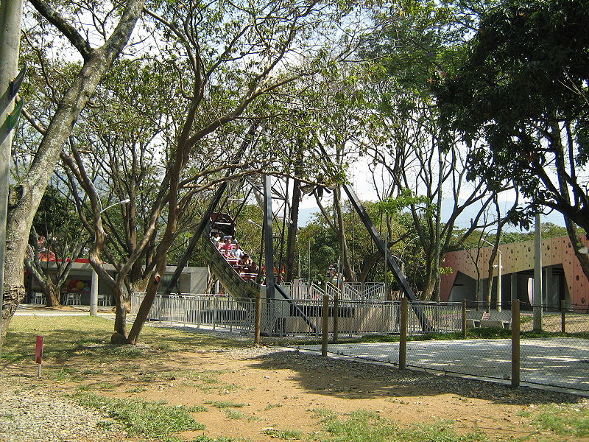
Notes:
Colombia.-Parque Norte-Medellin

Slide 42
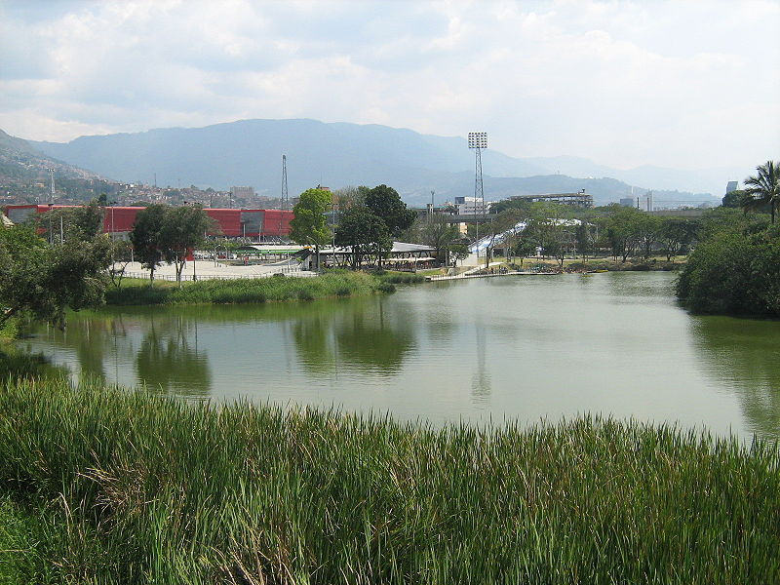
Notes:
Colombia.-Parque Norte-Medellin

Slide 43
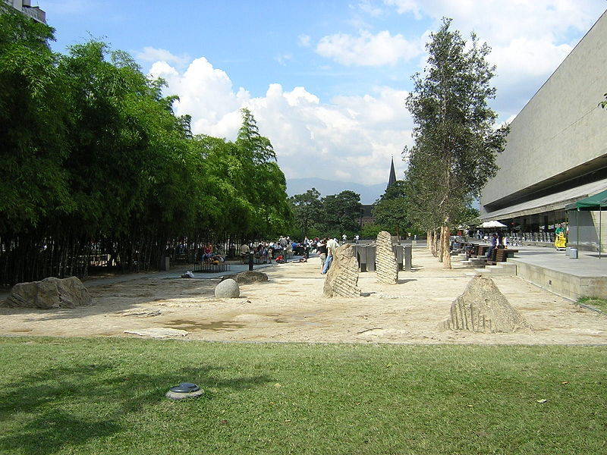
Notes:
Colombia.-Parque_Pies_Descalzos

Slide 44
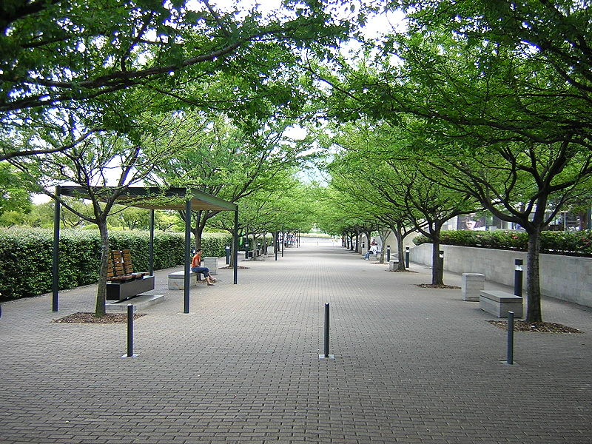
Notes:
Colombia.-Parque_Pies_Descalzos

Slide 45
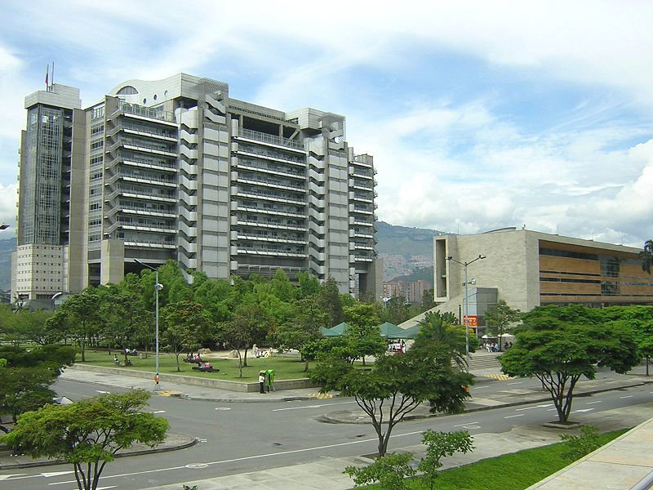
Notes:
Colombia.-Parque Pies Descalzos-Medellin

Slide 46
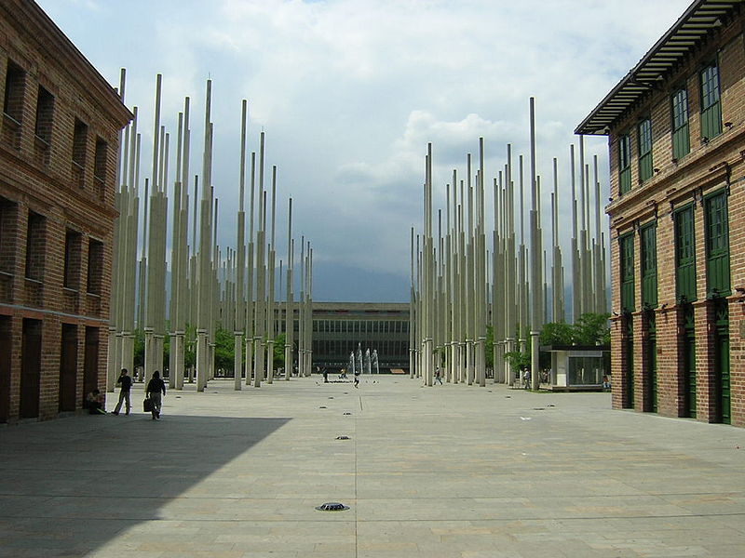
Notes:
Colombia.-Plaza Cisneros-Medellin

Slide 47
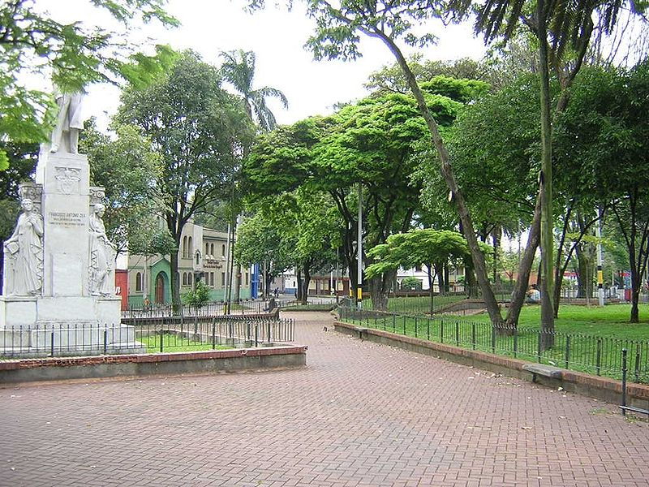
Notes:
Colombia.-Plazuela_Zea-Medellin

Slide 48
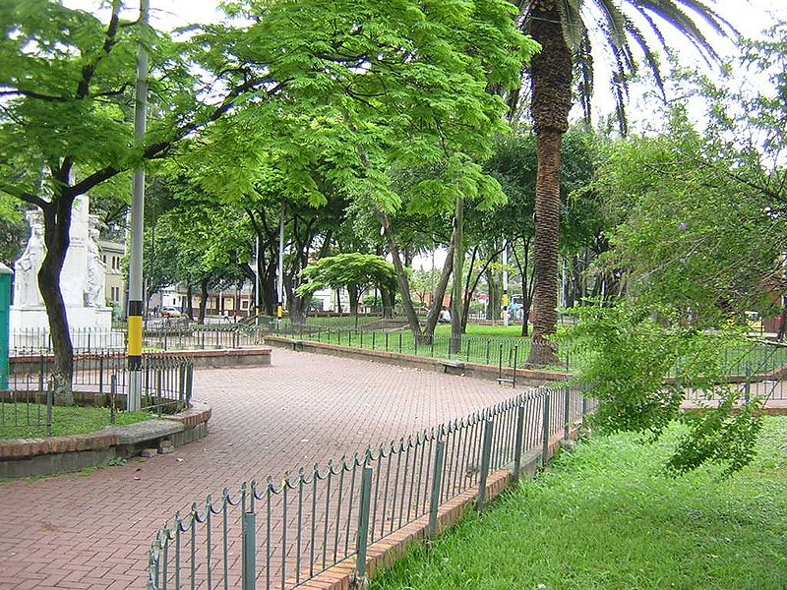
Notes:
Colombia.-Plazuela_Zea-Medellin

Slide 49
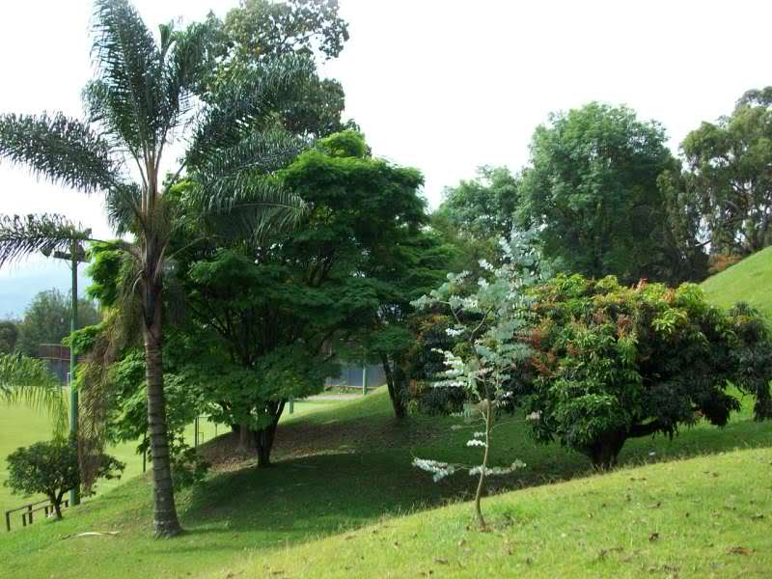
Notes:
Medellin.-Club Social Campestre

Slide 50
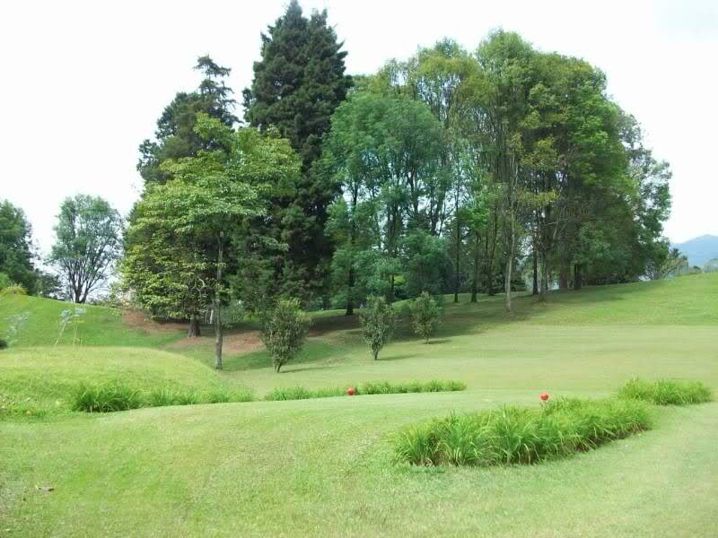
Notes:
Medellin.-Club Social Campestre

Slide 51
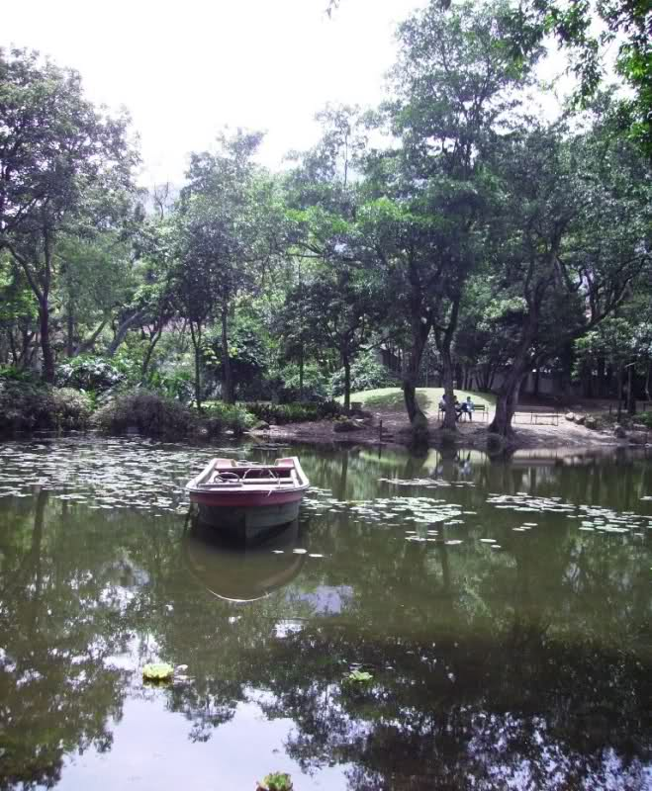
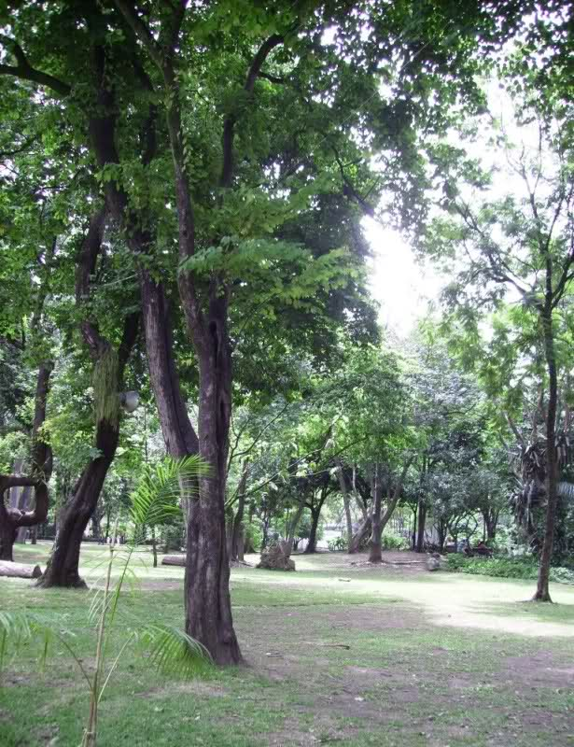
Notes:
Colombia.-Medellin.-Jardin Botánico

Slide 52
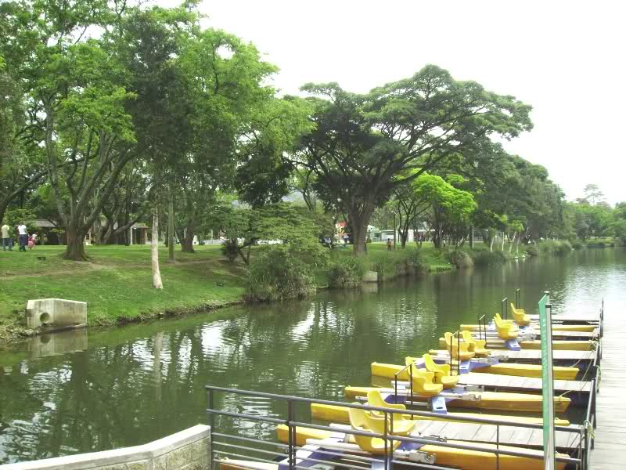

Slide 53
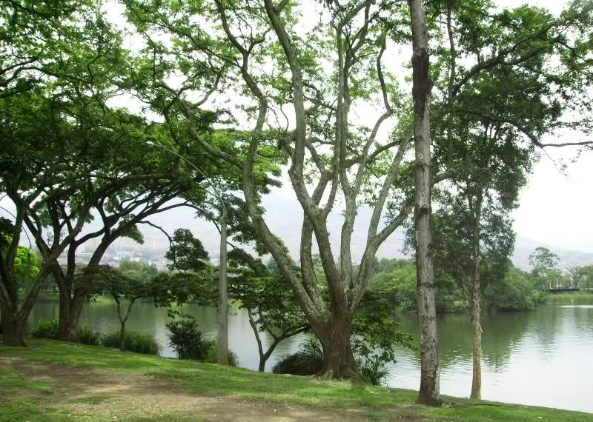
Notes:
Medellin.-Parque Norte

Slide 54
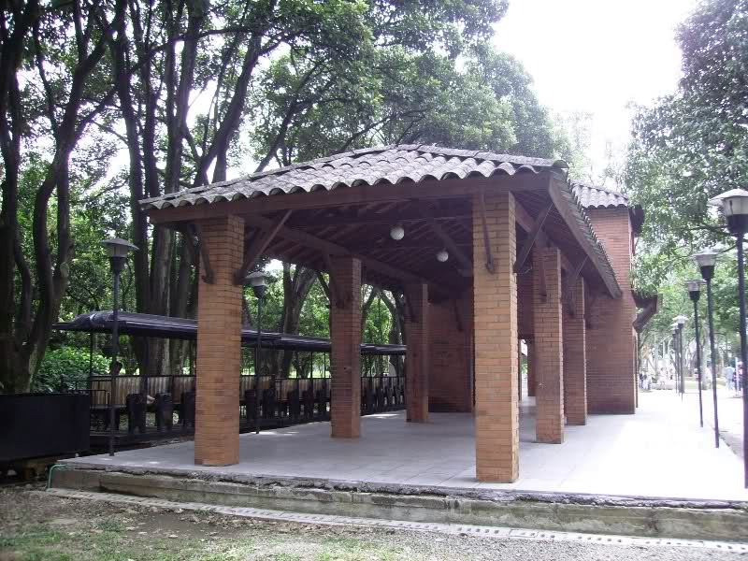
Notes:
Medellin.-Parque Norte

Slide 55
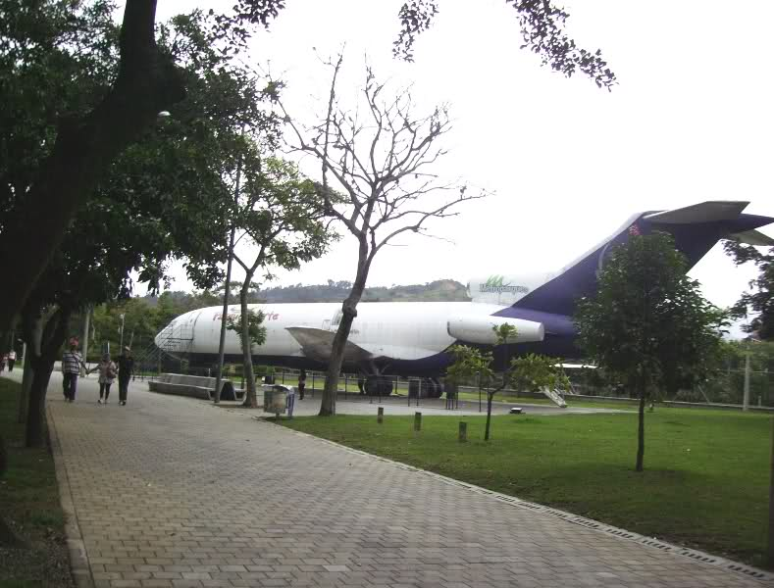
Notes:
Medellin.-Parque Norte

Slide 56
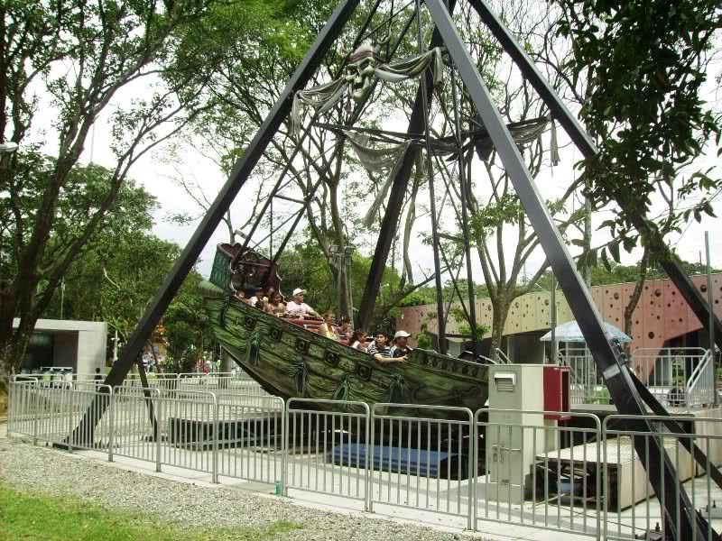
Notes:
Medellin.-Parque Norte

Slide 57
Parque Ronda del Sinu,
Montería - Colombia
La Ronda del Sinú se construyó a orillas del río Sinúen la zona céntrica de Montería, entre las calles 21 y 38.
Lo que antes era una enmontada ribera que servía como refugio para los indigentes, ahora es un espacio público donde todos los días asisten miles de monterianos.
Lo primero que hay que destacar del nuevo parque es su concepción paisajista, obra de un grupo de arquitectos de la ciudad. Un observador señaló que era evidente que se trataba de una obra hecha con amor.

Slide 58
En su diseño se respetó la fauna y la flora que había en el lugar y no hubo tala indiscriminada de árboles, pues los arquitectos quisieron resaltar la belleza del entorno sin destruirlo.
El parque tiene un senderos peatonales y otro para bicicletas. Dentro del parque hay una zona de comidas donde se encuentran heladerías y restaurantes que sirven comida local.
También hay zonas para el ejercicio y para la actividad cultural.
Para esta última se cuenta con un teatrino y con una sala de exposiciones donde funciona el Muzacuseo Zenú de Arte Contemporáneo.

Slide 59
El museo es una institución local con gran credibilidad a nivel nacional, pues se trata de una innovadora propuesta que anima el artista cordobés Cristo Hoyos, con el apoyo de un grupo de empresarios, profesionales e intelectuales de la ciudad.
El Muzac no tiene una colección permanente, ni costos fijos.
La Alcaldía les ha cedido el espacio a cambio de que la entrada a las cuatro exposiciones temporales que organizan cada año sea gratis. Esas exposiciones presentan a los mejores artistas contemporáneos nacionales y allí llegan los visitantes del parque y los estudiantes de colegio.

Slide 60
Cada exposición se acompaña con conferencias sobre las obras presentadas y en muchas ocasiones con charlas de los mismos artistas que exponen.
Otros aspectos a destacar son los puntos que se establecieron para los vendedores estacionarios, bien construidos y en un número razonable, la disponibilidad de cajeros automáticos, la abundante provisión de canecas de basura, la buena iluminación, la vigilancia permanente y el buen mantenimiento.

Slide 61
Por todas las razones anteriores, el actual alcalde decidió hacer en el barrio El Recreo una fase dos de la Ronda del Sinú.
En esta última lo más destacado es la construcción de un hermoso mirador con cinco pisos, desde el cual es posible ver el río Sinú en toda su invernal belleza.
Además, se ha proyectado una tercera fase en la margen izquierdo del río.

Slide 62

Notes:
Parque Ronda del Sinu, Montería - Colombia

Slide 63

Notes:
Parque Ronda del Sinu, Montería - Colombia

Slide 64

Notes:
Parque Ronda del Sinu, Montería - Colombia

Slide 65

Notes:
Parque Ronda del Sinu, Montería - Colombia

Slide 66

Notes:
Parque Ronda del Sinu, Montería - Colombia

Slide 67

Notes:
Parque Ronda del Sinu, Montería - Colombia

Slide 68


Slide 69

Notes:
Parque Ronda del Sinu, Montería - Colombia

Slide 70

Notes:
Parque Ronda del Sinu, Montería - Colombia

Slide 71

Notes:
Parque Ronda del Sinu, Montería - Colombia

Slide 72
Jardin Botánico de Medellin
El Jardín Botánico de Medellín Joaquín Antonio Uribe es un jardín botánico de unas 14 hectáreas de extensión, ubicado en la ciudad colombiana de Medellín.
Cuenta con una importante colección de Orquídeas preservadas en un escenario llamado Orquideorama, un lugar arquitectónico para la exposición de flores.
El Jardín cuenta con la condición de ser centro de cultura y educación ambiental y botánica, de enorme riqueza florística, y alberga más de 1.000 especies vivas y 4.500 individuos.

Slide 73
Hoy día convertido en un sorprendente y apasionante monumento a la naturaleza, transformado también en 2007 en joya arquitectónica, este lugar data del siglo XIX, cuando sólo existía allí la llamada Casa de Baños el Edén, un restaurante familiar tipo estadero.
Posteriormente, a principios del siglo XX se llamó sucesivamente Bosque Centenario de la Independencia y posteriormente sólo El Bosque, apelativo con el cual duró más de 50 años, al igual que sus instalaciones tradicionales, un gran lago central con navegación en canoa de remos, paseos en burro y naturalmente algunas especies botánicas.

Slide 74
Adquirió el nombre de Jardín Botánico Joaquín Antonio Uribe en el año de 1972, cuando sus instalaciones se ampliaron para dotarlo del Orquideorama inicial, una colección mucho más amplia de especies vegetales, auditorio, biblioteca, museos y zona de comidas más amplias para los visitantes.
Pese a que durante muchos años el Jardín no fue objeto de suficientes cuidados por parte de la administración, dada la importancia que han adquirido los recursos naturales y la ecología.

Slide 75
Hoy en día se encuentra perfectamente renovado y modernizado, forma parte del conjunto de equipamientos urbanos de la zona norte de Medellín junto con el Parque Norte, el Planetario, el Parque Explora y el Parque de los deseos, y es así como con el lento paso de los decenios ha llegado a convertirse, de un pequeño lugar que fuese en el siglo XIX, en uno de los más bellos sitios de Antioquia, el país y el mundo dedicados a la botánica.

Slide 76
Además de los turistas y locales que permanentemente lo visitan, el Jardín, su Orquideorama y sus variadas colecciones de especies, cuentan con todo un grupo de científicos, técnicos, mecenas y patrocinadores amigos de la naturaleza, la ecología, las ciencias botánicas y biológicas y, además, del turismo, actividad en la cual la ciudad está empeñada.
En 1968 comienza otra etapa para el terreno.
Por esos días regresaba de Australia la señora Elena Baraya, Presidente de la Sociedad Colombiana de Orquideología, con una noticia extraordinaria: Medellín sería la sede de la VII Conferencia Mundial del Orquideología.

Slide 77
Este evento fue el generador de un proceso que llevó a transformar profundamente el Bosque de la Independencia.
Se unen con tal fin la Sociedad de Mejoras Públicas, la Sociedad Colombiana de Orquideología, el Municipio de Medellín y el Club de Jardinería.
Juntos crean una Fundación privada sin ánimo de lucro, que le da vida al Jardín Botánico Joaquín Antonio Uribe, como homenaje al sabio naturalista antioqueño.
La nueva institución es inaugurada el 19 de abril de 1972, en el marco de la VII Conferencia Mundial de Orquideología.

Slide 78
El evento marca un hito en la historia de la ciudad, pues por esos días Medellín giró en torno a las 62 delegaciones colombianas y extranjeras, representantes de 16 países, que se encontraron aquí para exhibir las más bellas orquídeas del mundo.
Sus colecciones de especies y especialmente de flores son destacadas en el país y meca de la flor nacional de Colombia, la orquídea.
Así empezó la historia del Jardín Botánico y la meta que se trazó la nueva institución fue el fomento y el desarrollo de las ciencias naturales, en especial de la botánica, a través de la investigación y la conservación de la flora.

Slide 79
Se propuso también crear un ambiente propicio para la educación ambiental y aportar un espacio para presentar la flora colombiana, además de constituirse en un atractivo turístico y ecológico importante de la ciudad y servir de sede para la realización de diferentes eventos culturales y educativos.
En mayo de 1979 fue declarado Pabellón de Flora y pasó a formar parte del antiguo Sistema de Parques Nacionales, hoy Sistema Nacional Ambiental (SINA).
En 1985 fuera declarado Patrimonio Cultural de Medellín.

Slide 80
La institución con su largo trabajo realizado la ha convertido en una de las entidades más respetadas y reconocidas de Colombia por su vasto dominio en la exploración, la preservación y la conservación de la flora colombiana, con énfasis en la regional.
El prestigio de su labor llevó a que el Jardín Botánico fuera declarado Patrimonio Cultural de Medellín, avalado por hechos como ser parte desde 1989 de la Red Internacional de Jardines para la Conservación, dentro de la Estrategia Mundial de la Conservación en los Jardines Botánicos, con la colaboración de la FAO, UNEP, Unesco, WWF, UICN y BGCI, entre otras organizaciones mundiales.

Slide 81
El nuevo Orquideorama conservó la esencia y el nombre del anterior.
La estructura fue construida en seis meses, y se inauguró el 25 de agosto de 2006.
Por su belleza y por ser el primer componente entregado a la comunidad, se convirtió en símbolo del proceso de renovación del Jardín Botánico.

Slide 82

Notes:
Jardin Botánico de Medellin

Slide 83

Notes:
Jardin Botánico de Medellin

Slide 84

Notes:
Jardin Botánico de Medellin

Slide 85

Notes:
Jardin Botánico de Medellin

Slide 86

Notes:
Jardin Botánico de Medellin

Slide 87

Notes:
Jardin Botánico de Medellin

Slide 88

Notes:
Jardin Botánico de Medellin.-Anthuriums

Slide 89


Notes:
Jardin Botánico de Medellin

Slide 90

Notes:
Jardin Botánico de Medellin

Slide 91

Notes:
Jardin Botánico de Medellin

Slide 92

Notes:
Jardin Botánico de Medellin

Slide 93

Notes:
Jardin Botánico de Medellin

Slide 94

Notes:
Jardin Botánico de Medellin

Slide 95

Notes:
Jardin Botánico de Medellin

Slide 96

Notes:
Jardin Botánico de Medellin

Slide 97

Notes:
Jardin Botánico de Medellin

Slide 98

Notes:
Jardin Botánico de Medellin

Slide 99


Slide 100

Notes:
Jardin Botánico de Medellin

Slide 101

Notes:
Jardin Botánico de Medellin

Slide 102


Slide 103

Notes:
Jardin Botánico de Medellin.-Orquideorama

Slide 104

Notes:
Jardin Botánico de Medellin.-Orquideorama

Slide 105

Notes:
Jardin Botánico de Medellin.-Orquideorama

Slide 106

Notes:
Jardin Botánico de Medellin.-Orquideorama

Slide 107

Notes:
Jardin Botánico de Medellin.-Orquideorama

Slide 108


Slide 109

Notes:
Jardin Botánico de Medellin.-Orquideorama

Slide 110

Notes:
Jardin Botánico de Medellin.-Orquideorama

Slide 111

Notes:
Jardin Botánico de Medellin.-Orquideorama

Slide 112

Notes:
Jardin Botánico de Medellin.-Orquideorama

Slide 113

Notes:
Jardin Botánico de Medellin.-Orquideorama

Slide 114

Notes:
Jardin Botánico de Medellin.-Orquideorama

Slide 115

Notes:
Jardin Botánico de Medellin.-Orquideorama

Slide 116

Notes:
Jardin Botánico de Medellin.-Orquideorama

Slide 117

Notes:
Jardin Botánico de Medellin.-Orquideorama

Slide 118

Notes:
Jardin Botánico de Medellin.-Orquideorama

Slide 119
Parques y jardines de Bogotá
Bogotá, Colombia se caracteriza por tener un amplio sistema de Parques los cuales se integran entre sí por un conjunto de corredores peatonales y ciclorrutas.
Estos se conjugan en armonía con las plazoletas, plazas, humedales y alamedas para darle un carácter emblemático a la ciudad.
Este sistema de parques por definición del distrito lo conforman un conjunto de zonas verdes, parques urbanos, áreas protegidas y áreas de manejo especial.

Slide 120
Las zonas verdes se les llama a los espacios de propiedad pública sin limitaciones de acceso.
Dentro de esta categoría se encuentra los espacios públicos arborizados y los corredores viales.
Los parque urbanos se les define a los espacios para la recreación de los ciudadanos y este se clasifican según el tamaño de su superficie y servicios.
Estos van desde el parque vecinal, zonal, metropolitano hasta el regional y los llamados de bolsillo los cuales se caracteriza por tener una superficie inferior a mil metros cuadrados.

Slide 121
Las áreas protegidas se les considera a los espacios dedicados para conservar la fauna, la flora y los paisajes nativos.
Dentro de esta categoría se incluyen los humedales, los cerros orientales de Bogotá y las reservas forestales. Estos lugares tienen alto valor biológico y escénico y su objetivo es la preservación y restauración de la estructura ecológica del territorio.
En Bogotá se han identificado más de 12.
Las áreas de manejo especial son los espacios que tienen una influencia importante en el aluvial del Río Bogotá entre los cuales se cuenta las quebradas, canales y ríos.

Slide 122
El Distrito de Bogotá tiene contabilizados más de mil parques urbanos que van desde el nivel regional hasta el llamado nivel de bolsillo.
Todos estos buscan un equilibrio ambiental de la ciudad.
El Parque Simón Bolívar se encuentra entre los de mayor importancia ya que cuenta con la mayor variedad y cantidad de facilidades y atractivos.
Se incluyen lugares de interés deportivo, recreativo, turístico, ambiental y pedagógico.
El distrito de Bogotá se ha propuesta el objetivo de incrementar el número de metros cuadrados de espacios públicos de 2.5 a 4.2 mts2.

Slide 123
Dentro de los planes futuros del distrito se encuentran la evaluación del plan de reordenamiento de la ciudad, en el cual considera evaluar pasar a espacios públicos ciertos terrenos hoy dedicados a Cárceles, Clubes Privados y Cantones Militares.

Slide 124

Notes:
Bogotá

Slide 125

Notes:
Bogotá.-Jardin Botánico Celestino Mutis

Slide 126

Notes:
Bogotá
.-Jardin Botánico

Slide 127

Notes:
Bogotá.-Jardin Botánico
.-

Slide 128

Notes:
Bogotá.-Jardin Botánico

Slide 129

Notes:
Bogotá.-Jardin Botánico.-Palmas de cera

Slide 130

Notes:
Bogotá.-Jardin Botánico

Slide 131

Notes:
Bogotá.-Jardin Botánico

Slide 132

Notes:
Bogotá.-Jardin Botánico

Slide 133

Notes:
Bogotá.-Jardin Botánico

Slide 134

Notes:
Bogotá.-Jardin Botánico

Slide 135

Notes:
Bogotá.-Jardin Botánico.-Cartel Informativo

Slide 136

Notes:
Bogotá.-Jardin Botánico

Slide 137

Notes:
Bogotá.-Jardin Botánico.-

Slide 138

Notes:
Bogotá.-Jardin Botánico.-

Slide 139

Notes:
Bogotá.-Jardin Botánico.-

Slide 140

Notes:
Bogotá.-Jardin Botánico.-

Slide 141

Notes:
Bogotá.-Jardin Botánico.-

Slide 142

Notes:
Bogotá.-Jardin Botánico.-

Slide 143

Notes:
Bogotá.-Jardin Botánico.-

Slide 144


Notes:
Bogotá.-Parque Metropolitano

Slide 145

Notes:
Bogotá.-Parque Metropolitano

Slide 146

Notes:
Bogotá.-Parque Metropolitano

Slide 147

Notes:
Bogotá.-Parque Metropolitano

Slide 148

Notes:
Bogotá.-Parque Metropolitano

Slide 149

Notes:
Bogotá.-Parque Simón Bolívar

Slide 150

Notes:
Bogotá.-Parque de la Independencia

Slide 151

Notes:
Bogotá.-Parque Nacional

Slide 152

Notes:
Bogotá.-Parque Stnader

